Slide 1


STREETRACE X
MANUAL TÉCNICO DE ARQUITECTURA Y BACKEND
Proyecto: Plataforma de Competencia Urbana
Entrega: Actividad Backend
Mayo 2026

Slide 2
01. ARQUITECTURA
Fundamentos técnicos y stack tecnológico de la plataforma.

Slide 3







STACK TECNOLÓGICO
RUNTIME
FRAMEWORK
PERSISTENCIA
REAL-TIME
Node.js con TypeScript para un tipado fuerte y escalabilidad robusta.
Express.js encargado del ruteo, middlewares y gestión de peticiones REST.
Firebase Admin SDK (Firestore) para datos NoSQL y autenticación segura.
Socket.io para la comunicación bidireccional y notificaciones push.

Slide 4

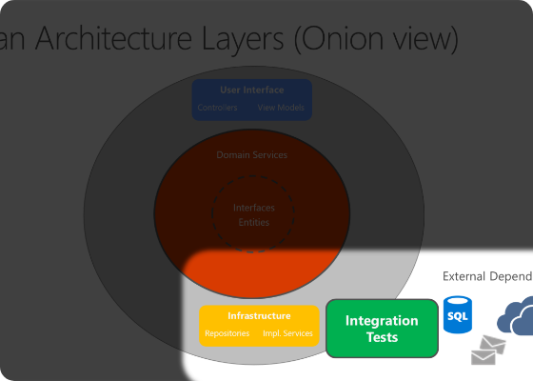
CLEAN ARCHITECTURE
Domain: Entidades puras y reglas de negocio sin dependencias externas.
Use Cases: Orquestación de la lógica de aplicación (Auth, Retos).
Infrastructure: Adaptadores para Firebase, Express y Sockets.
Decoupling: Interfaces que garantizan el principio de inversión de dependencia.

Slide 5
02. LÓGICA DE NEGOCIO
Reglas de oro, validaciones y sistema competitivo.

Slide 6

REGLAS DE ORO DEL PILOTO
VEHÍCULOS
RANGOS
Máximo 3 vehículos por piloto. Solo 1 puede estar marcado como activo para participar en retos competitivos.
Solo se permiten retos entre pilotos del mismo rango (D, C, B, A, S). El ascenso es automático por puntos.
RETOS
INTERACCIÓN
Validación de tipos de vehículos iguales (Auto vs Auto). Prohibición de auto-retos y retos duplicados activos.
Notificaciones inmediatas vía Sockets y persistencia en DB para consulta offline (RF-06).

Slide 7

NOTIFICACIONES REAL-TIME
Implementación de un mapa de conexiones dinámico userSockets.
Mapeo 1:1 de UID de Firebase a Socket ID.
Notificaciones privadas: io.to(targetSocketId).emit().
Modelo híbrido: Envío instantáneo + Persistencia en colección notifications.

Slide 8
API: AUTH & USUARIOS
Endpoint | Método | Descripción / RF
/api/auth/register | POST | Registro de nuevo piloto con categoría inicial (RF-01).
/api/auth/login | POST | Autenticación y generación de JWT / Token de sesión.
/api/users/me | GET | Obtener perfil propio, rango y puntos acumulados.
/api/users/discover | GET | Descubrir pilotos del mismo rango para retar (RF-05).

Slide 9
API: VEHÍCULOS & NOTIFICACIONES
Endpoint | Método | Descripción / RF
/api/vehicles | POST | Agregar vehículo (Validación límite de 3) (RF-03).
/api/vehicles/:id/activate | PATCH | Marcar como activo y desactivar otros (Regla 3).
/api/vehicles | GET | Obtener todos los vehículos.
/api/notifications | GET | Historial de notificaciones persistentes (RF-06).
/api/notifications/:id/read | PATCH | Marcar notificación como leída.

Slide 10
API: RETOS & COMPETENCIA
Endpoint | Método | Descripción / RF
/api/challenges | POST | Enviar reto con validación de rango y vehículo (RF-04).
/api/challenges/:id/respond | PATCH | Aceptar o rechazar un reto recibido (Regla 9).
/api/challenges/:id/complete | POST | Registrar ganador, actualizar puntos y rangos (Regla 11).
/api/challenges/history | GET | Historial completo de retos del piloto (RF-06).

Slide 11
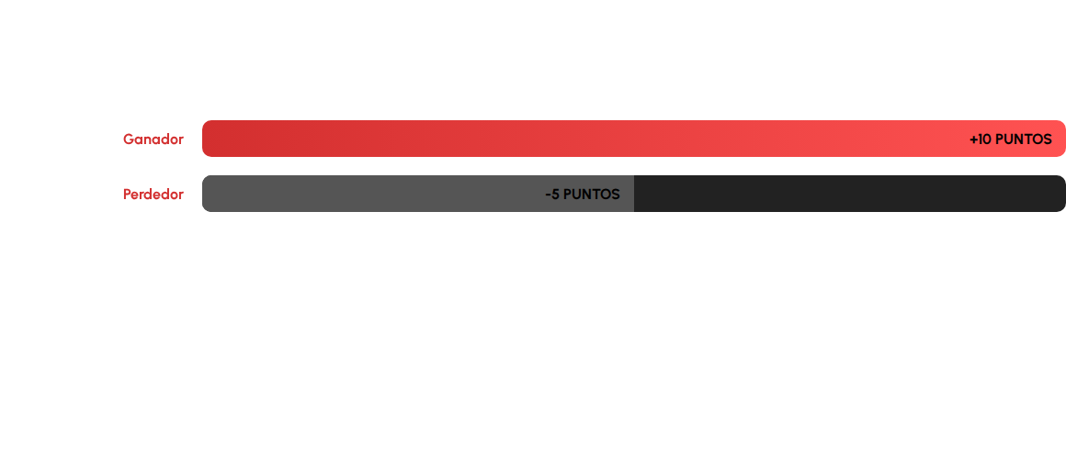
SISTEMA DE PUNTUACIÓN (REGLA 11)
"La progresión automática de rango garantiza que los pilotos siempre compitan contra rivales de nivel similar, manteniendo el equilibrio competitivo de StreetRaceX."

Slide 12

¿DUDAS?
Manual Técnico - Actividad Backend - Mayo 2026
PROYECTO STREETRACEX

Slide 13



IMAGE SOURCES
https://learn.microsoft.com/en-us/dotnet/architecture/modern-web-apps-azure/media/image5-11.png
Source: learn.microsoft.com
https://media2.dev.to/dynamic/image/width=1000,height=420,fit=cover,gravity=auto,format=auto/https%3A%2F%2Fdev-to-uploads.s3.amazonaws.com%2Fuploads%2Farticles%2Fwfbzgoob2jvswvq2q18p.png
Source: dev.to
https://media.easy-peasy.ai/c2330507-50bb-41c7-aabb-b27499401117/ba5dd7e2-efe6-423a-b2a0-58492fd1c78e_medium.webp
Source: easy-peasy.ai

